Slide 1


LES ESPÈCIES EXÒTIQUES INVASORES EN ELS ECOSISTEMES NATURALS I LA CONSERVACIÓ DE LA BIODIVERSITAT
Projecte: “INVACAT 2.0 Les espècies exòtiques invasores en els ecosistemes naturals de Catalunya: sensibilització ambiental i campanyes d’eradicació"
Organitza:
Amb el suport de:

Slide 2
OBJECTIUS
Projecte INVACAT 2.0
CONÈIXER LES PRINCIPALS ESPÈCIES EXÒTIQUES INVASORES (EEI) DELS ECOSISTEMES AQUÀTICS DE CATALUNYA I INFORMAR DELS PROBLEMES QUE PODEN OCASIONAR LES ESPÈCIES INVASORES ALS ECOSISTEMES AQUÀTICS
RESTAURAR ELS ECOSISTEMES AQUÀTICS DEL RIU LLOBREGAT A L’HOSPITALET, A TRAVÉS DE LA RETIRADA D'EEI I DE DEIXALLES EN JORNADES DE CAMP
INCENTIVAR AL PÚBLIC GENERAL A ACTUAR DAVANT D’AQUESTA PROBLEMÀTICA

Slide 3
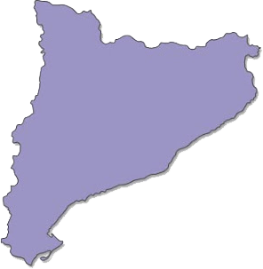
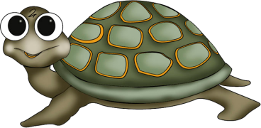
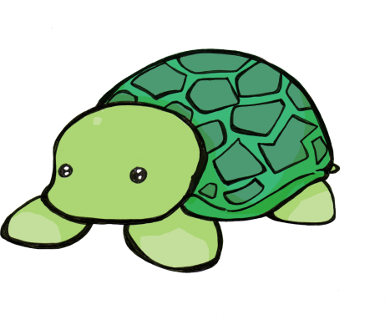
DEFINICIONS
Com apareix una espècie invasora?
Espècie exòtica
S’adapta al nou territori
Espècie nativa o autòctona
Es reprodueix molt
Espècie exòtica o al·lòctona
Espècie invasora

Slide 4
IMPACTES DE LES INVASIONS BIOLÒGIQUES
El principal impacte ecològic és la pèrdua de biodiversitat

Slide 5
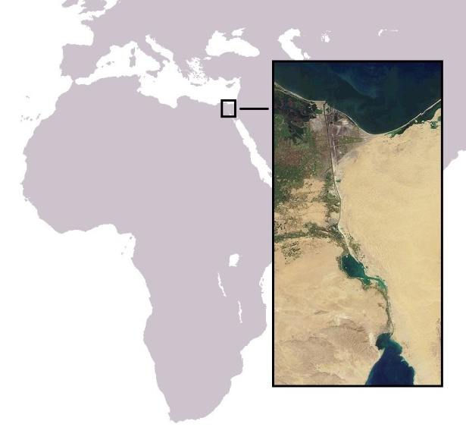
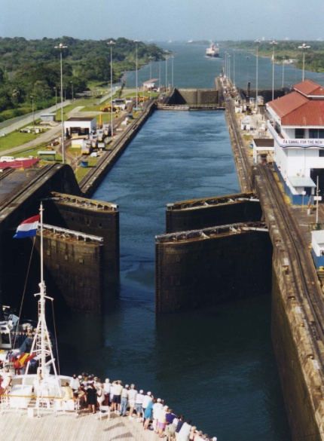
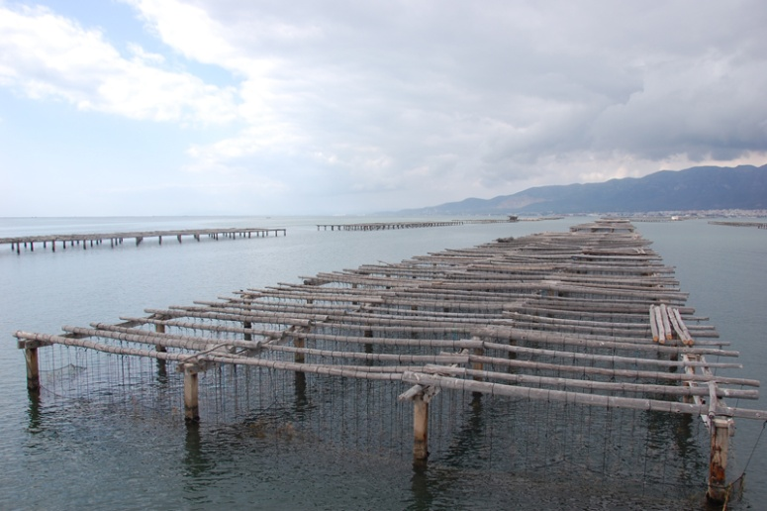
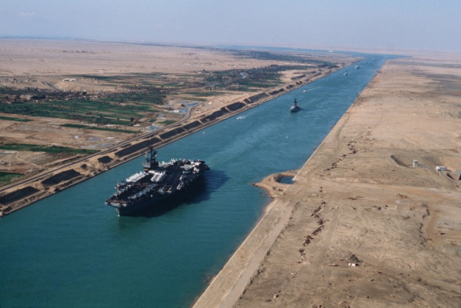
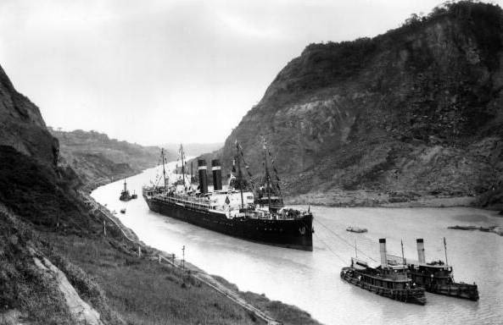
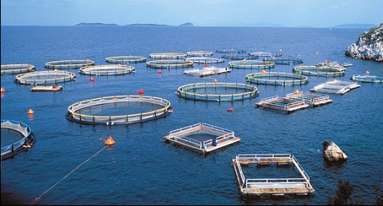
Com arriben les espècies exòtiques marines a les nostres aigües?
NORMALMENT DE FORMA NO INTENCIONADA I ACCIDENTAL...

Slide 6
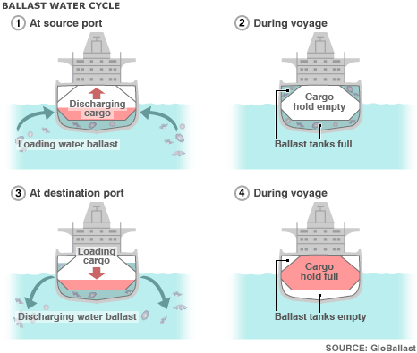
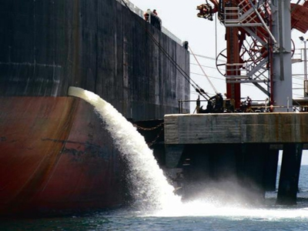
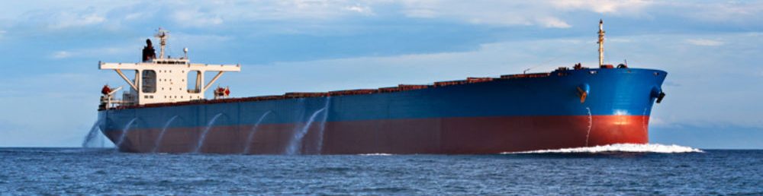
AIGÜES DE
LLAST

Slide 7

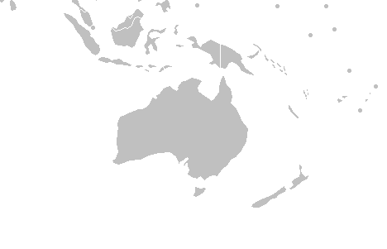
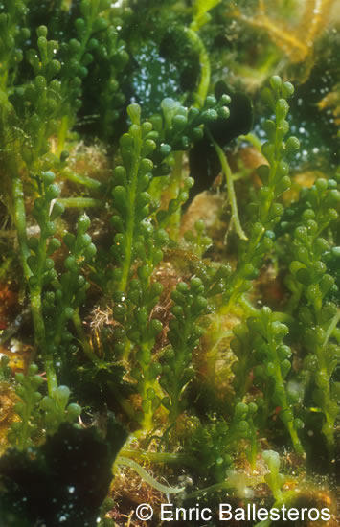
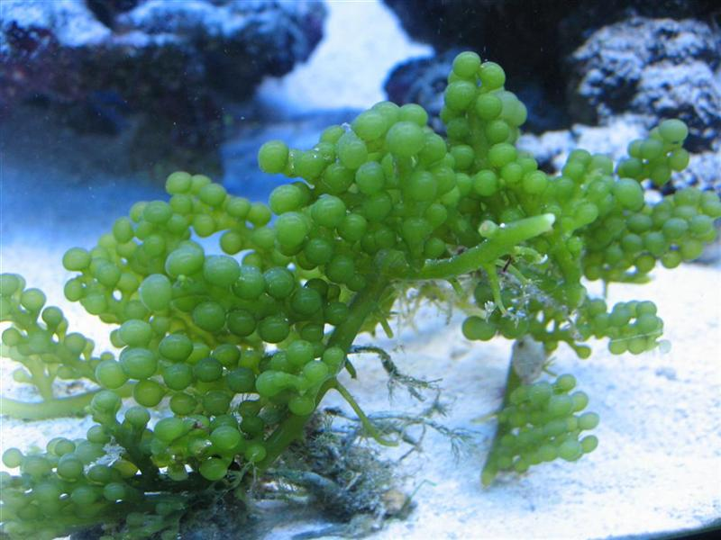
ALGA CAULERPA
Caulerpa racemosa
HA ENVAÏT EL MEDITERRÀNI PER: VAIXELLS I COMERÇ D’ORGANISMES PER AQUARIS.
QUALSEVOL TROSSET TRENCAT DE L’ALGA EN POT FER UNA DE NOVA!!!

Slide 8
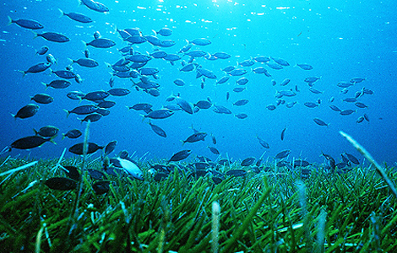
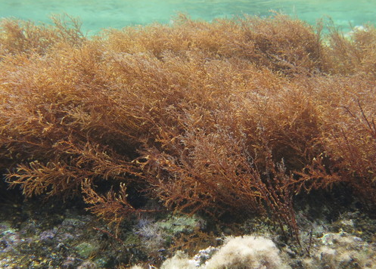
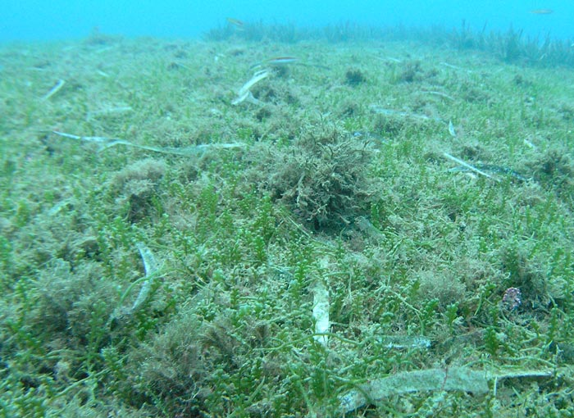
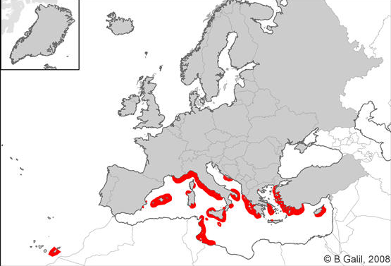
AFECTA GREUMENT ELS NOSTRES FONS SUBMARINS AUTÒCTONS!!!!
ÉS MOLT DIFÍCIL ERADICAR-LA

Slide 9
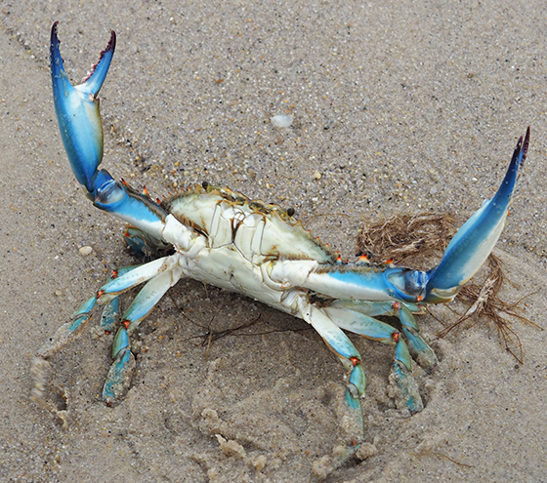
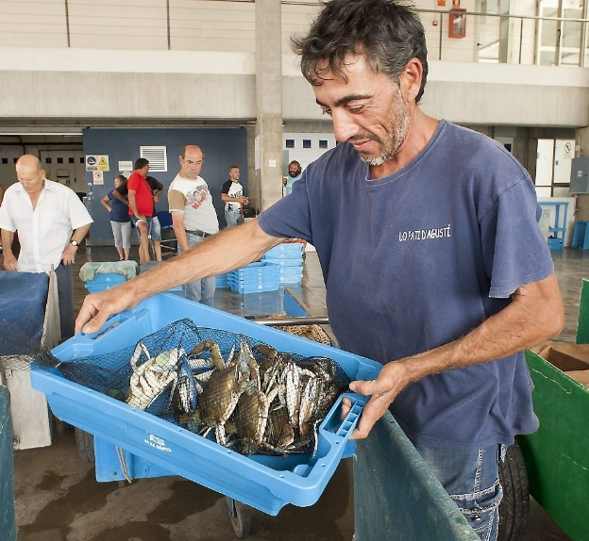
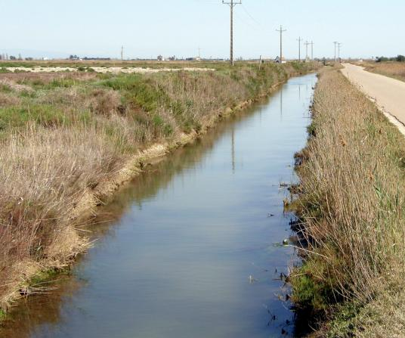
CRANC BLAU AMERICÀ
Callinectes sapidus
Pot arribar a pesar fins a 1 kg.
Una femella pot posar de 700.000 a 2 milions d'ous.
Té un alt valor gastronòmic i s’usa com a ingredient exquisit en l’arròs de marisc.
Són uns depredadors actius i voraços. El cranc blau ja ha envaït el Delta de l’Ebre i el Delta del Llobregat, on ha minvat els cultius i les pesqueries de mol·luscs bivalves.

Slide 10

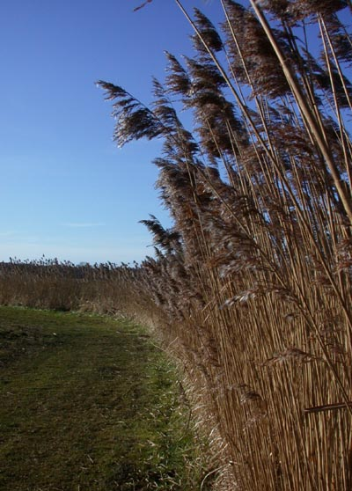
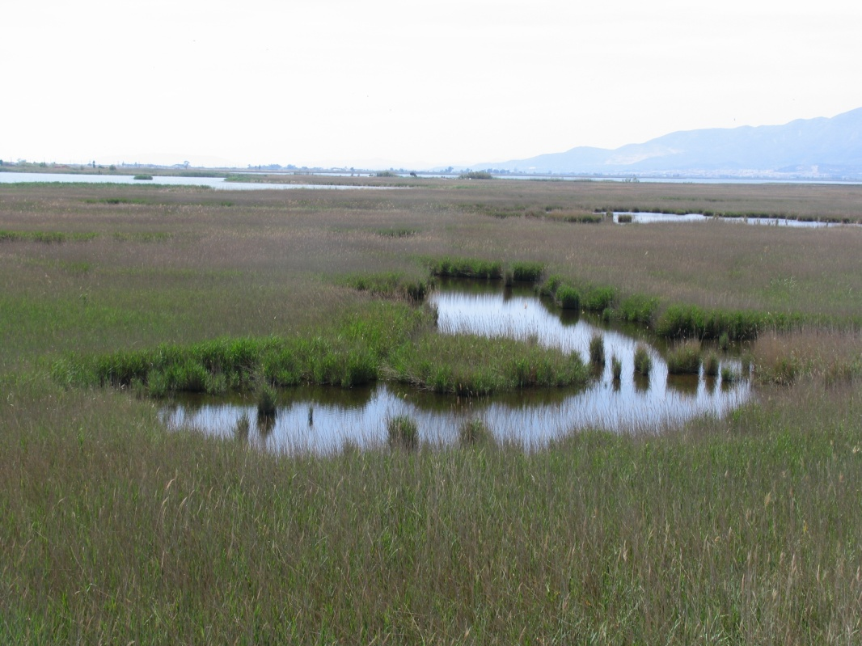
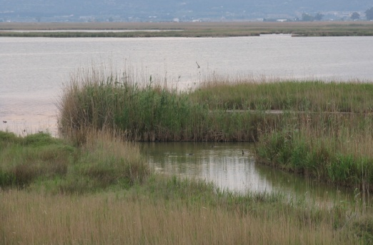
L’autòcton
CANYÍS
Phragmites australis
La nostra canya autòctona.
Típica de zones humides i ribes de rius on forma colònies prou denses.
Es feia servir per fer sostres!

Slide 11
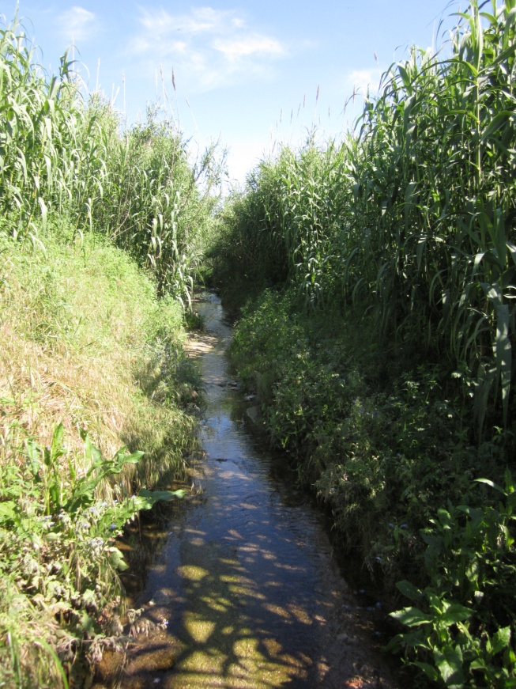
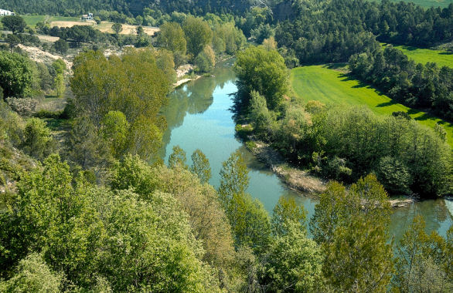
CANYA
Arundo donax
MOLT INVASORA!!!!
Per construcció, instruments, horticultura
Necessita humitat al terra (creix vora rius, estanys, costa...)
1. Fa formacions molt denses que no deixen crèixer a les espècies natives.
2. Té tiges molt profundes que fan molt díficil la seva eradicció.
3. Es dispersa fàcilment amb les riuades.

Slide 12
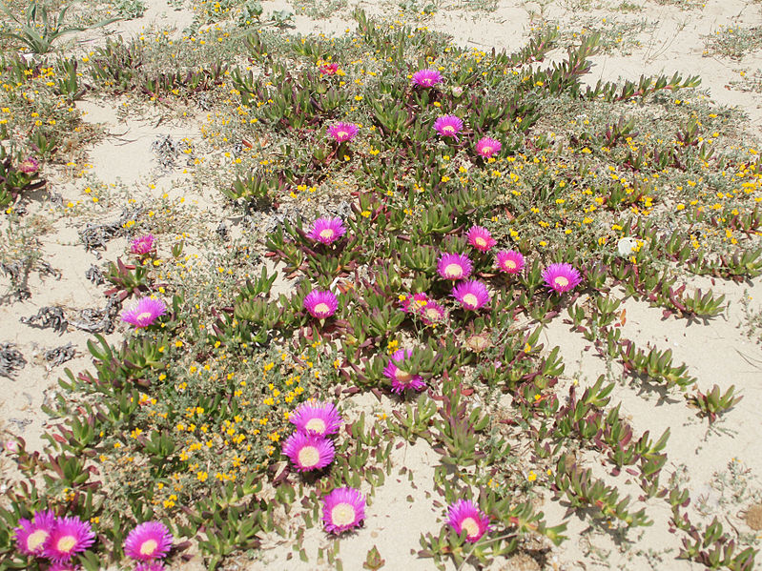
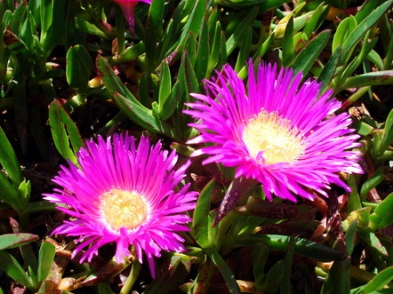
UNGLA DE GAT O BÀLSAM
Carpobrotus spp.
EL BÀLSAM, S’HA UTILITZAT MOLT EN JARDINERIA I COM A ESTABILITZADORA DE DUNES.
AMENAÇA LA DIVERSITAT DE PLANTES AUTÒCTONES DE BAIX PORT:
- OCUPA TOT L’ESPAI
- BLOQUEJA EL PAS DE LA LLUM
- USURPA L’AIGUA DISPONIBLE
SÓN PLANTES ORIGINÀRIES DEL SUD D’ÀFRICA

Slide 13
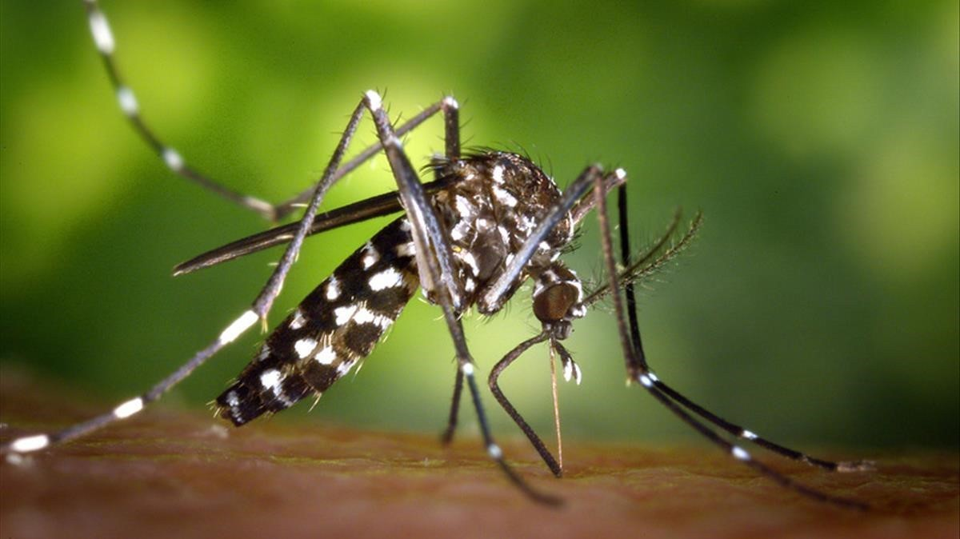
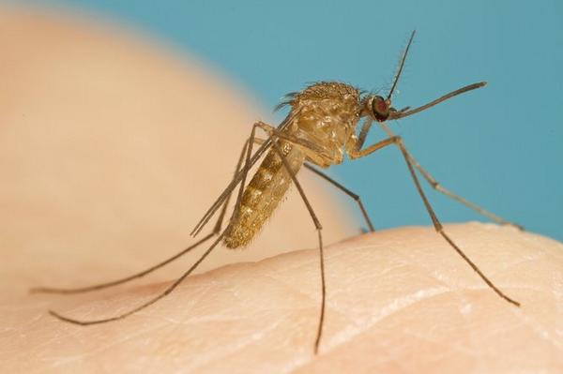
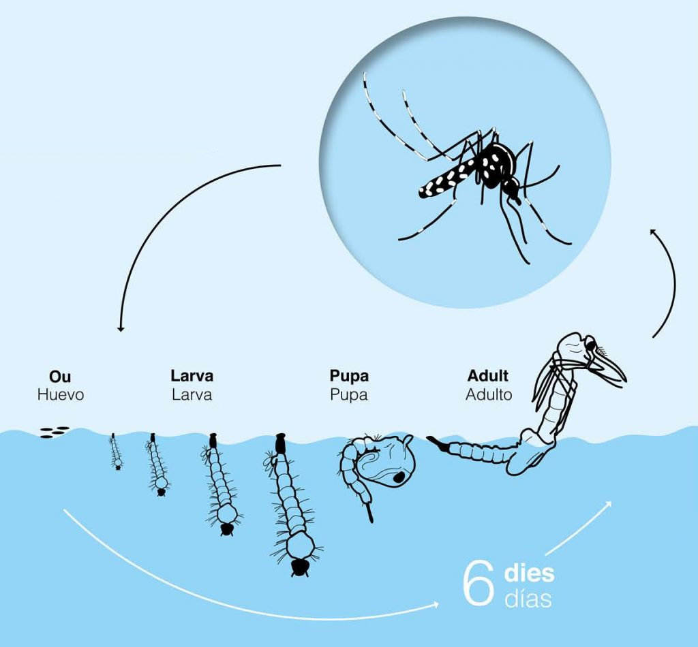
MOSQUIT TIGRE
Aedes albopictus
Es diferencia del mosquit comú per les ratlles blanques al cap, el cos i les potes.
La mesura més eficaç per evitar-ne la proliferació és eliminar els llocs amb aigua on es reprodueixen.
Té la capacitat d'actuar com a vector (transmissor) d'algunes malalties, com les produïdes pels virus Chikungunya, Dengue i Zika.

Slide 14
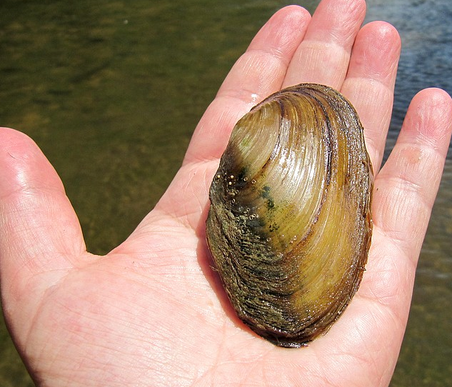
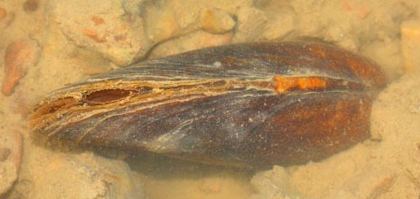
L’autòcton
NÀIADES
Unio sp.
BIVALVES DE RIU AUTÒCTONES
PROBLEMÀTICA:
Poblacions en regressió (desapareixen).
Mala qualitat dels rius i del bosc de ribera.
Greument afectada pel musclo zebrat.
S’ESTÀ INTENTANT LA CRIA EN CAPTIVITAT PER A POSTERIORS ALLIBERAMENTS!
RESULTATS POSITIUS

Slide 15
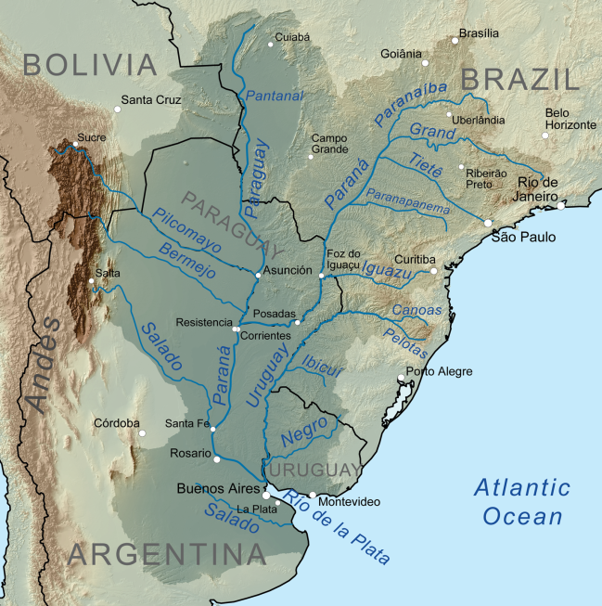
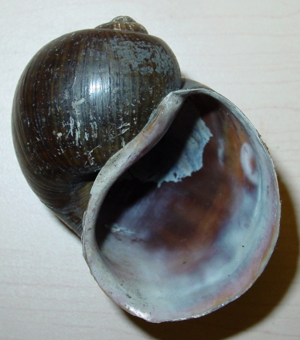
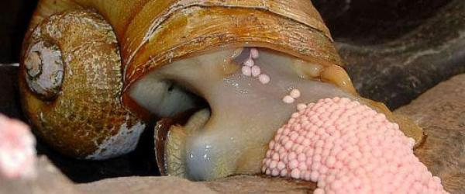
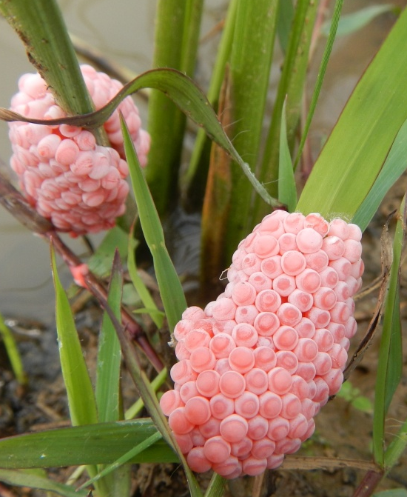
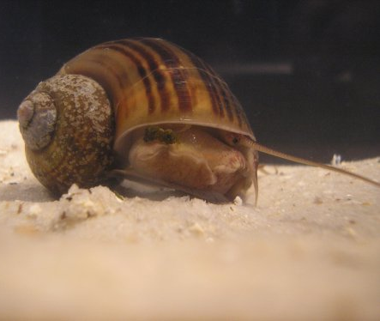
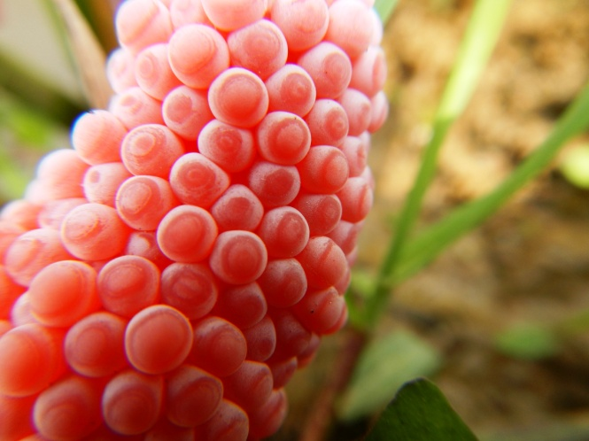
CARGOL POMA
Pomacea insularum
Trobat al Delta de l’Ebre any 2009
HERBÍVOR MOLT VORAÇ
PLAGA DELS ARROSSARS AL DELTA DE L’EBRE
PERILL GREU PER A LES ZONES HUMIDES DE TOTA EUROPA!!
POSTES NOMBROSES I A MÉS TÒXIQUES

Slide 16
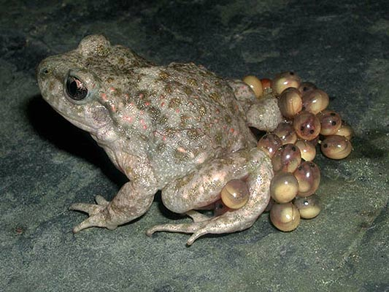
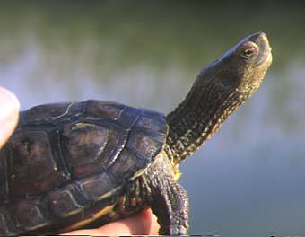
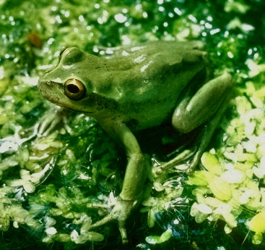
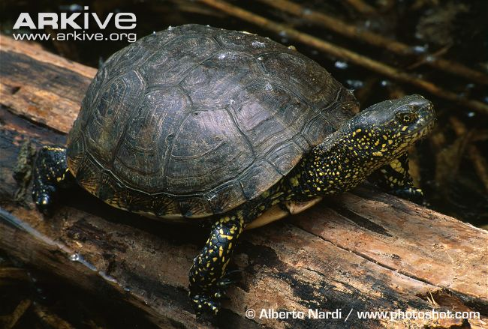
AMFIBIS I RÈPTILS AUTÒCTONS
TÒTIL
Alytes obstetricans
TORTUGA DE RIEROL
Mauremys leprosa
REINETA
Hyla meridionalis
TORTUGA D’ESTANY
Emys orbicularis

Slide 17
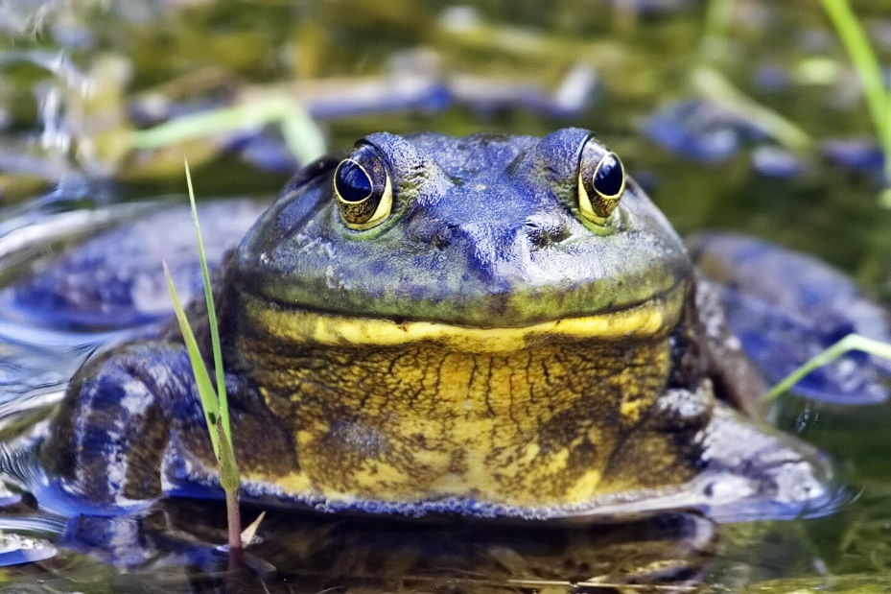
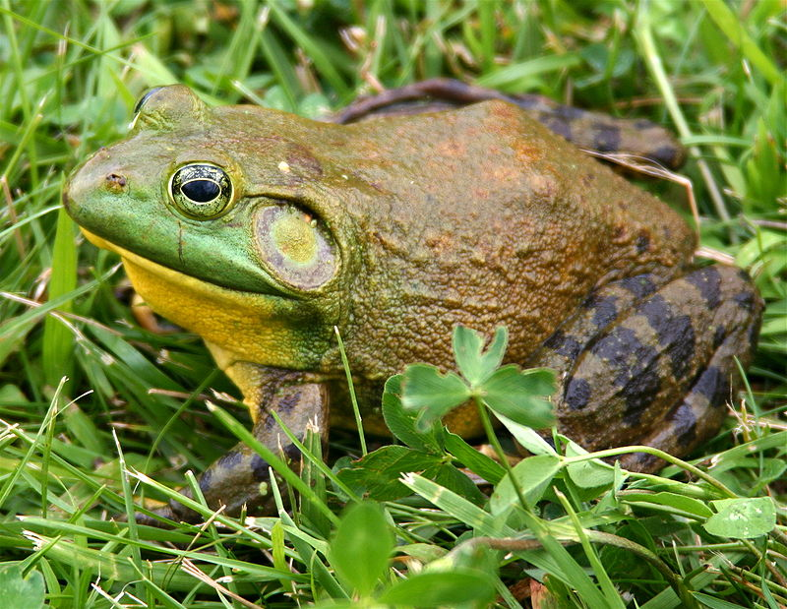
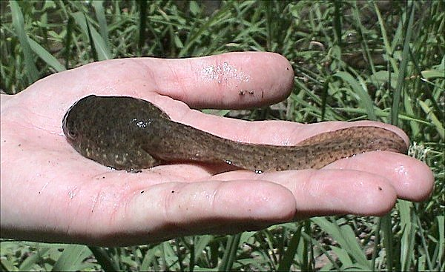
GRANOTA TORO
Rana cateasbaiana
CONSIDERADA COM UNA DE LES 100 ESPÈCIES MÉS INVASORES DEL PLANETA!!!!
Originària d’Amèrica del Nord
Depreda altres espècies autòctones i en desplaça d’altres.
S’alimenta de petits vertebrats
Pot arribar a fer 46 cm i pesar 1kg

Slide 18
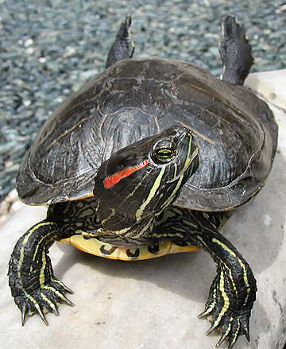
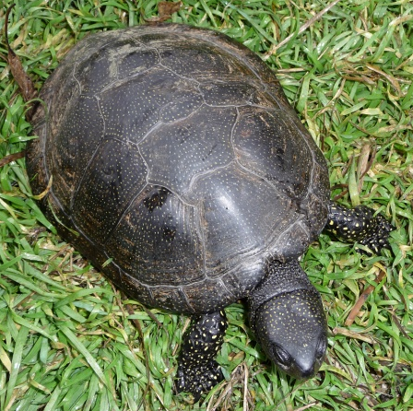
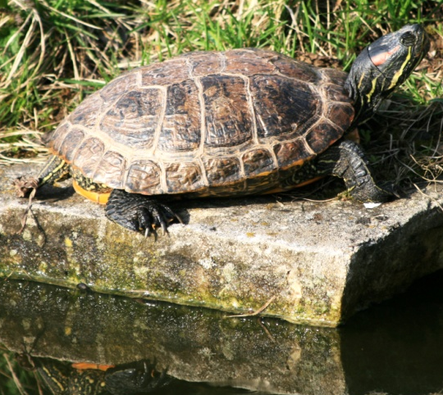

TORTUGA DE TIMPÀ ROIG
Trachemys scripta elegans
CONSIDERADA COM UNA DE LES 100 ESPÈCIES MÉS INVASORES DEL PLANETA!!!!
Femelles de 1 a 4 postes l’any!!!
Adults OMNÍVORS, els joves bàsicament CARNÍVORS
COMPETEIX PELS LLOCS D'ASSOLELLAT
Amb les tortugues autòctones i....

Slide 19



PEIXOS I MAMIFERS AUTÒCTONS
FARTET
Aphanius iberus
VISÓ EUROPEU
Mustela lutreola
ANGUILA
Anguilla anguilla

Slide 20




EL SILUR
Silurus glanis
El monstre de l’Ebre: Un britànic pesca un silur albí de “rècord mundial”
Pesa més de 93 kg i mesura uns 2 metres i mig de llarg. Font: Aguaita.cat
Introduït per part de pescadors esportius estrangers per interès turístic.
SI ES PESCA no es pot tornar viu a l’aigua!!!
Ni reintorduir-ne!

Slide 21




VISÓ AMERICÀ
Neovison vison
TROBAT PER PRIMER COP A OSONA 1982. Escapat de granges pelleteres
DESPLAÇA EL VISÓ EUROPEU
GRAN DEPREDADOR
MOLT PERILLÓS A LES ZONES HUMIDES (Campanyes d’eradicació)

Slide 22

QUÈ PODEM FER NOSALTRES?
Posar-ho difícil als invasors aplicant les mesures adients en cada cas.
Transmetre el què hem après a familiars i amics per tal d’informar sobre la problemàtica de les espècies invasores aquàtiques.
Plantar espècies autòctones, mai plantes invasores.
Evitar la compra d’animals de companyia exòtics, i si ja els tenim no alliberar-los en cap cas al medi natural.
Quan viatgem a països exòtics, tenir cura de netejar bé el calçat i la roba.

Slide 23




Endevina qui és l’intrús...

Slide 24




Slide 25



